Slide 1
Thermodynamic of heat engine and it’s efficiency
NEHA BHARTIY
BSC - 2ND YEAR(MATHS)
GOVT. NAVEEN COLLEGE GURUR

Slide 2
Thermodynamic of heat engine and it’s efficiency
(ऊष्मा गतिकी की ऊष्मा इंजन और उसकी दक्षता )
Defination
Parts of heat engine
Diagrame
Efficiency of engine

Slide 3
1.Defination of heat engine :-
“ ऊष्मा इंजन एक ऐसी चक्रीय युक्ति है, जो ऊष्मा को अविरत रूप से यांत्रिक कार्य में बदलती है ।”
2.Parts of heat engine:-
A. Source of heat
B. Sink of heat
C. Working substance

Slide 4
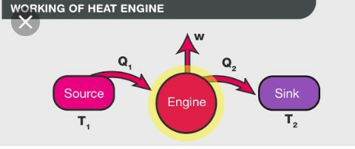
3.DIAGRAME:-
Q1 = W+Q2
W = Q1-Q2

Slide 5
4.Efficiency of engine :-

Slide 6
5. condition:-
if:-

Slide 7
THANK YOU

